Slide 1
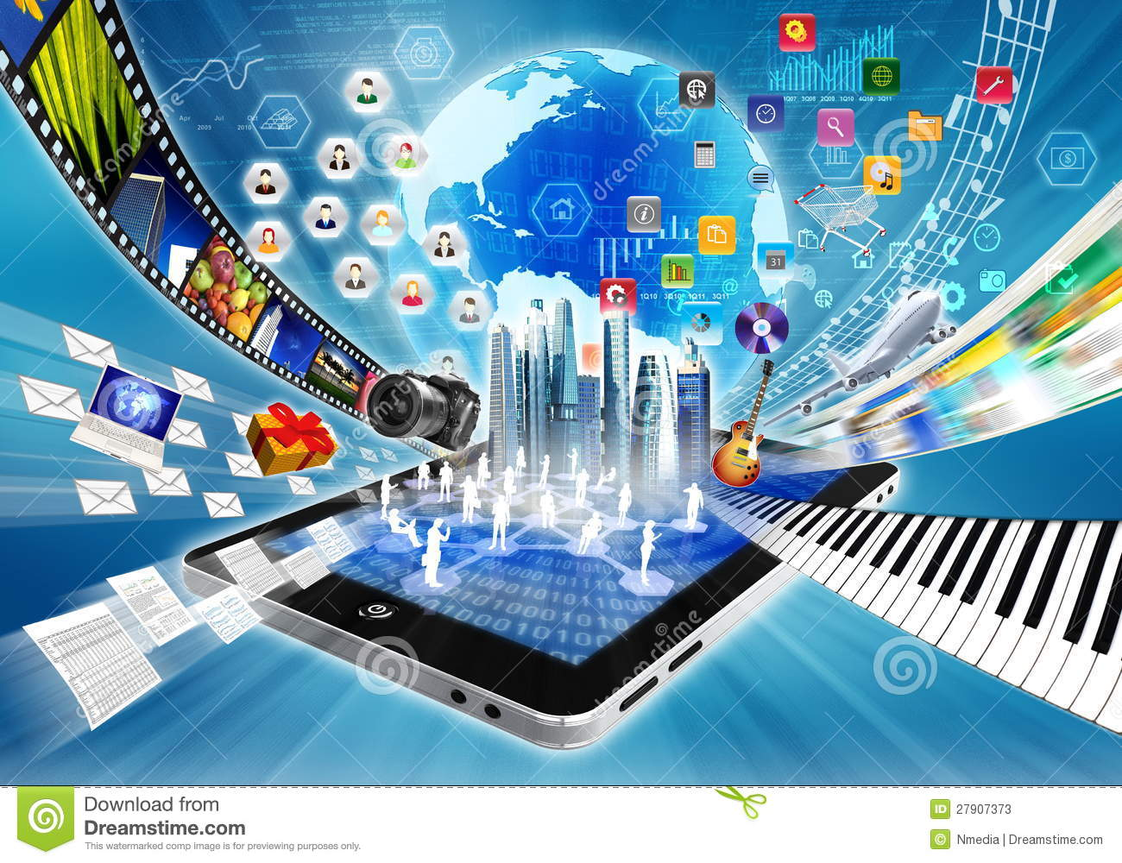
บทที่ 12 : การประพันธ์สื่อมัลติมีเดีย (Multimedia Authoring) สธ212 ระบบสื่อประสมสำหรับธุรกิจ
อาจารย์อภิพงศ์ ปิงยศ
apipong.ping@gmail.com

Slide 2
Outline
ความรู้เบื้องต้นเกี่ยวกับการประพันธ์สื่อมัลติมีเดีย
Authoring Metaphor
Authoring Tool
Virtual Reality Modeling Language (VRML)

Slide 3
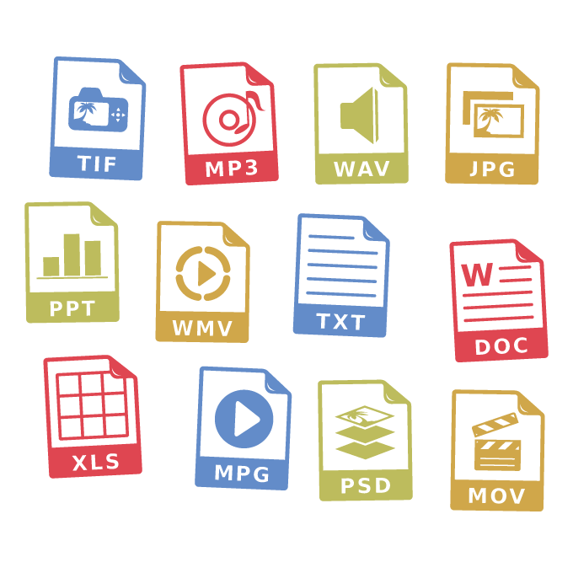
ความรู้เบื้องต้นเกี่ยวกับการประพันธ์สื่อมัลติมีเดีย
การประพันธ์สื่อมัลติมีเดีย (Multimedia Authoring) คือการสร้างงานด้านมัลติมีเดีย ด้วยการนำเสนอหลากหลายรูปแบบมารวบรวมและผสมผสานเข้าด้วยกันโดยใช้ซอฟต์แวร์ประเภท Authoring Tool

Slide 4
ความรู้เบื้องต้นเกี่ยวกับการประพันธ์สื่อมัลติมีเดีย : Multimedia Authoring กับ Multimedia Programming
การพัฒนามัลติมีเดียแอปพลิเคชั่นสามารถใช้ได้ทั้ง Authoring Tool และการเขียนโปรแกรม
Authoring Tool จะผลิตงานได้รวดเร็วกว่า และสะดวกสบายมากกว่าการเขียนโปรแกรม
Programming จะมีความยุ่งยากซับซ้อนมากกว่า ใช้ความรู้ความสามารถด้านมากกว่าการใช้ Authoring Tool แต่ข้อดีคือมีความยืดหยุ่นสูง

Slide 5
ความรู้เบื้องต้นเกี่ยวกับการประพันธ์สื่อมัลติมีเดีย : แพล็ตฟอร์มและรูปแบบการเผยแพร่มัลติมีเดีย
ก่อนจะพัฒนางานมัลติมีเดียต้องคำนึงก่อนว่า จะนำไปใช้บนแพล็ตฟอร์มใด และเผยแพร่งานในรูปแบบใด (CD, DVD, Web-Based) เพื่อที่จะสามารถเลือกใช้เครื่องมือในการพัฒนาได้อย่างถูกต้อง

Slide 6
Authoring Metaphor
Authoring Metaphor คือวิธีการสร้างมัลติมีเดียแอพพลิเคชั่น ตัวอย่างเช่น
Slide Show Metaphor เช่น สไลด์ PowerPoint
Branching Metaphor ที่เป็นโครงสร้างแบบลำดับชั้นตามความสัมพันธ์ เช่น เว็บไซต์ต่างๆ
Object Manipulation Metaphor เน้นการลากและวางส่วนประกอบต่างๆ คล้ายกับการต่อจิกซอว์

Slide 7
Authoring Metaphor [2]
Spatial Environment Metaphor เป็นการจำลองสิ่งแวดล้อมให้อยู่ในรูปแบบ 3 มิติ เช่น เกมส์ เป็นต้น
Scripting Language Metaphor ใช้ภาษาสคริปเพื่อโต้ตอบกับผู้ใช้ เช่น Flash ActionScript
Movie Metaphor เป็นสื่อที่ผู้ใช้ไม่สามารถโต้ตอบได้
Iconic Metaphor ใช้ไอคอนเพื่อแสดงขั้นตอนหรือคำสั่งต่างๆ

Slide 8
Authoring Tool
เครื่องมือในการพัฒนามัลติมีเดียแอพพลิเคชั่น มีรูปแบบต่างๆ ดังต่อไปนี้
Linear Application เป็นการพัฒนางานมัลติมีเดียแบบเส้นตรง ที่มีลักษณะเป็น Slide Show ตัวอย่างเช่น MS PowerPoint
Object-Oriented Tool ส่วนประกอบต่างๆในแอพพลิเคชั่นจะอยู่ในรูปอ็อบเจ็กต์ แต่ละอ็อบเจ็กต์มีคุณสมบัติที่สามารถเปลี่ยนแปลงได้ ตัวอย่างเช่น โปรแกรมสำหรับสร้างเกมส์ทั่วไป

Slide 9
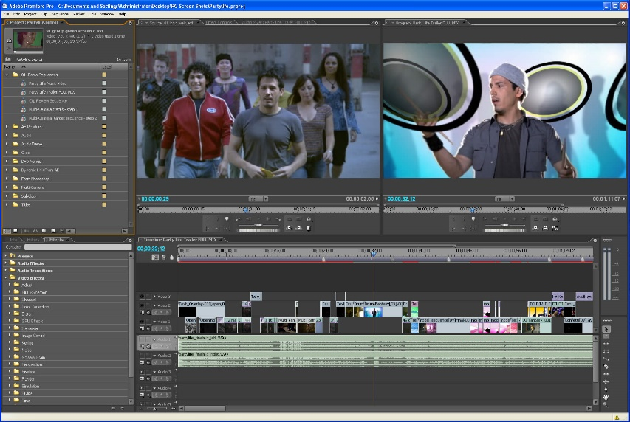
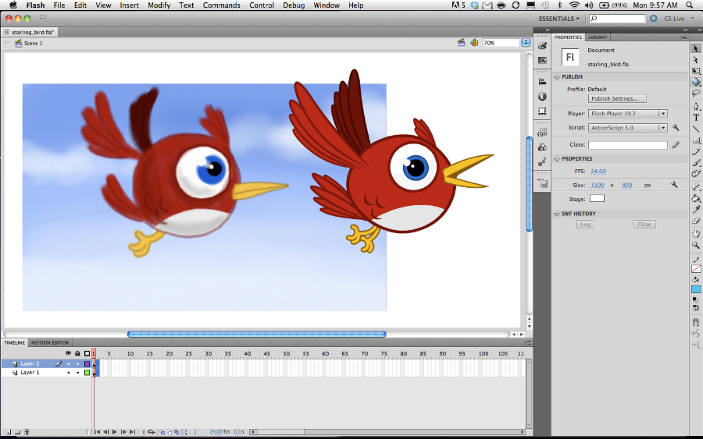
Authoring Tool [2]
Frame/Timeline เป็นเครื่องมือที่ออกแบบมาเพื่อสร้างและจัดการวิดีโอ ซึ่งสามารถจัดการวิดีโอแต่ละเฟรมได้ตัวอย่างเช่นโปรแกรม Adobe Premiere ส่วนโปรแกรมที่ใช้สร้าง Interactive Movie เช่น Adobe Flash

Slide 10
แนะนำ Authoring Tool ในการสร้าง E-Learning
http://www.adobe.com/in/products/captivate.html

Slide 11
แนะนำเว็บไซต์สร้างแอนิเมชันออนไลน์
https://www.animaker.com/

Slide 12
Virtual Reality Modeling Language (VRML)
เป็นภาษาที่ใช้สร้าง Interactive 3D เพื่อนำเสนอบนเว็บไซต์ ทำให้ผู้ใช้เสมือนได้เข้าไปอยู่ในโลกเสมือน (Virtual World)
VRML ถูกแทนที่ด้วย X3D ที่ใช้ XML ในการพัฒนา
สามารถศึกษารายละเอียดเพิ่มเติมได้ที่ http://www.web3d.org/

Slide 13
ตัวอย่างการใช้งาน X3D

Slide 14
Virtual Reality Modeling Language (VRML) : Virtual Reality
Virtual Reality หรือ “ความจริงเสมือน” เป็นเทคโนโลยีการจำลองสภาพแวดล้อมต่าง ๆ ให้ผู้ใช้รู้สึกเหมือนอยู่ในเหตุการณ์จริง
ตัวอย่างเช่น ระบบจำลองการบิน การจำลองการผ่าตัด การเล่นเกมส์ที่สมจริงมากขึ้น เป็นต้น
ศึกษาเพิ่มเติมได้ที่คลิปวิดีโอ www.youtube.com/watch?v=9yplHQhaVXU

Slide 15
แนะนำผู้ผลิตอุปกรณ์ VR ชั้นนำ Oculus
https://www.oculus.com/

Slide 16
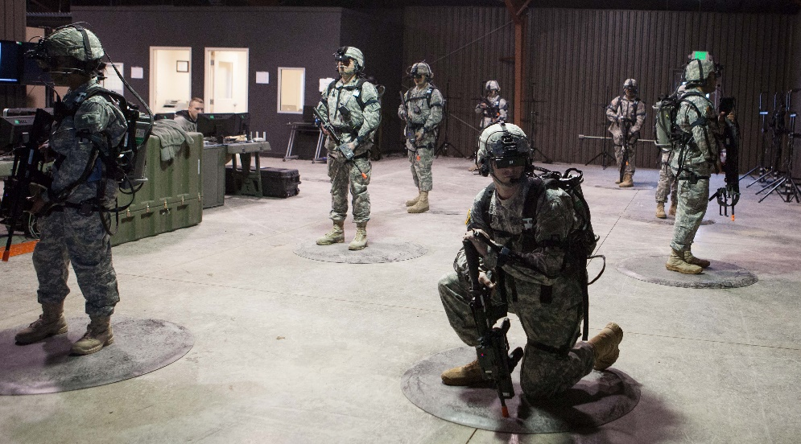
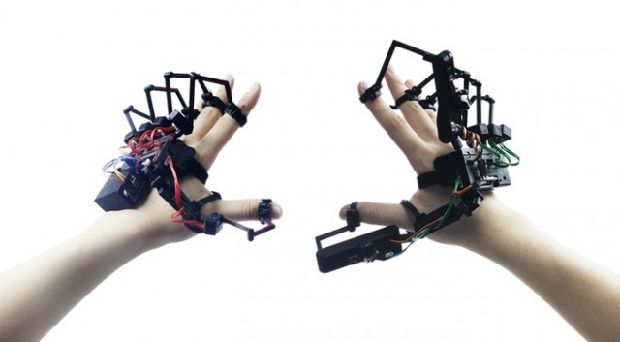
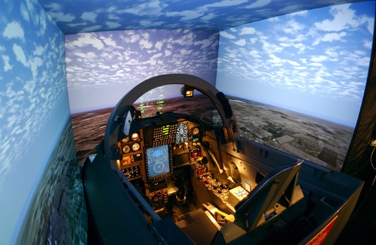
Virtual Reality

